Slide 1
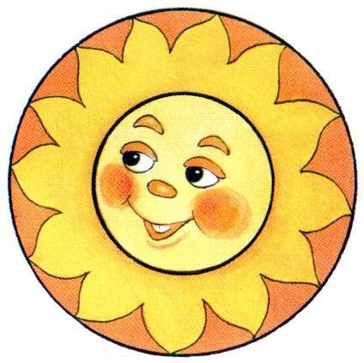
ЦВЕТА
О программе

Slide 2
Выбирайте цвет:
Выход

Slide 3
красный цвет

Slide 5
красные помидоры

Slide 7
красная машина

Slide 9
красный мяч

Slide 10
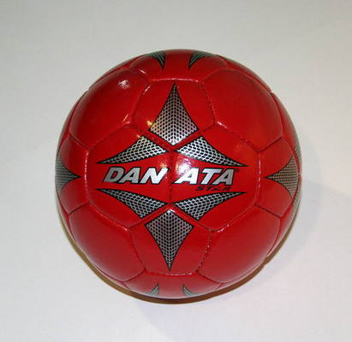

Slide 11
красная роза

Slide 13
жёлтый цвет

Slide 15
жёлтый лимон

Slide 16
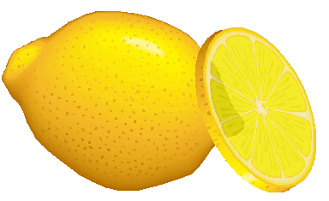

Slide 17
жёлтый лист

Slide 19
жёлтый подсолнух

Slide 21
зелёный цвет

Slide 23
зелёная змея

Slide 25
зелёная лягушка

Slide 27
зелёный лес

Slide 29
зелёный попугай

Slide 30
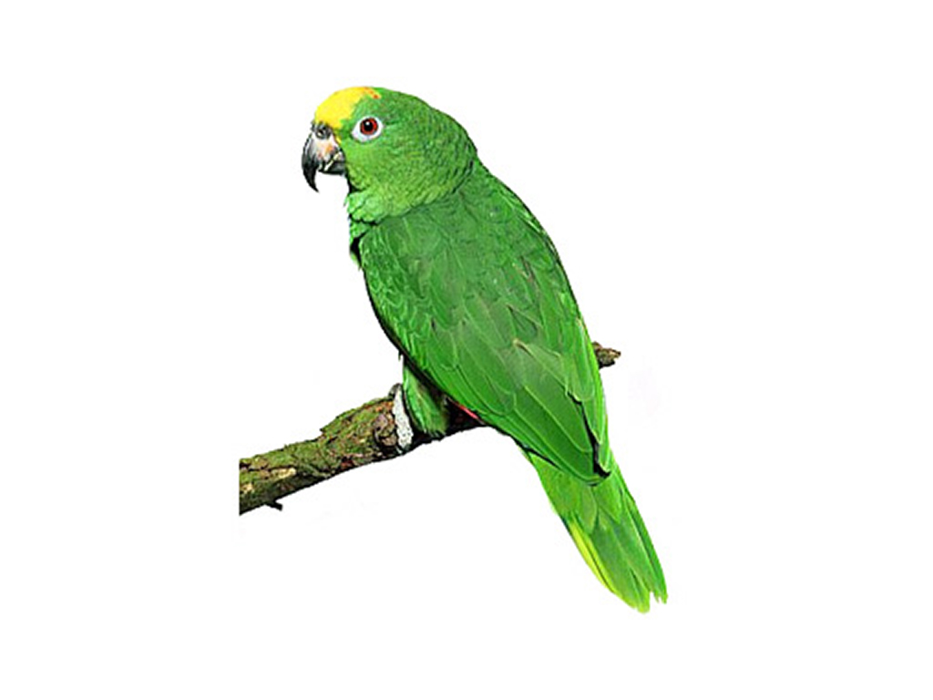

Slide 32
синее море

Slide 34
синий автомобиль

Slide 36
синий виноград

Slide 37
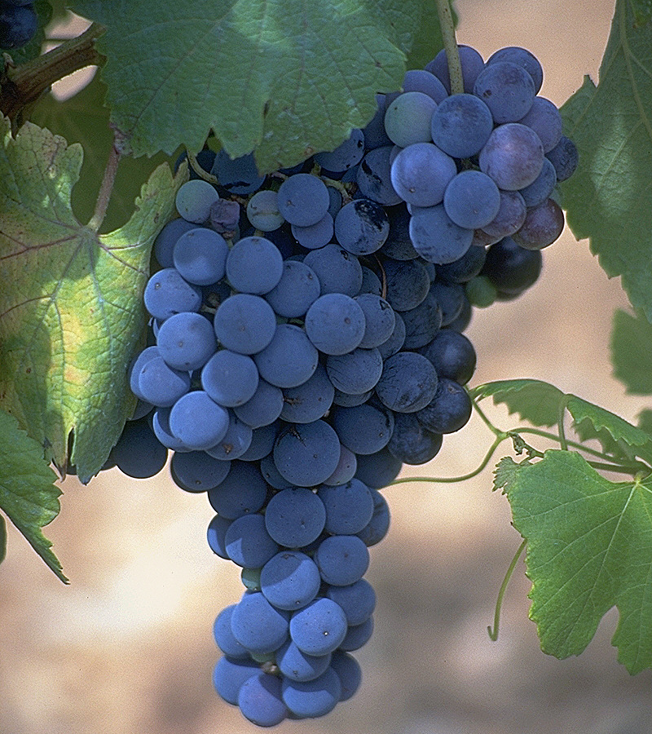

Slide 38
синий костюм

Slide 39
